Slide 1
PRAKTIKUM KIMIA ANALISIS
WATI SUKMAWATI, M.Pd

Slide 2
1. Pemisahan Campuran

Slide 3
Terdapat beberapa
cara pemisahan campuran :
Berdasarkan perbedaan ukuran partikel (pengayakan atau penyaringan atau filtrasi)
Beradasarkan perbedaan titik didih (destilasi atau penyulingan)
3. Berdasarkan perbedaan muatan (elektroforesis),
4. Beradasarkan perbedaan kelarutan (ekstraksi, rekristraslisasi, kromatografi).

Slide 4
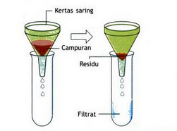
Filtrasi
Filtrasi atau penyarigan :
metode pemisahan untuk memisahkan zat padat dari cairannya dengan menggunakan alat berupa penyaring.
Dasar pemisahan metode ini :
perbedaan ukuran partikel antara pelarut dan zat terlarutnya.
Sumber gambar :
https://www.inirumahpintar.com/2016/10/cara-cara-pemisahan-campuran-beserta.html

Slide 5
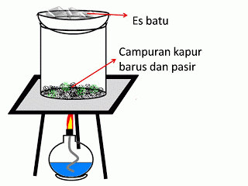
Sublimasi
Sublimasi :
Metode pemisahan campuran dengan menguapkan zat padat tanpa melalui fasa cair terlebih dahulu sehingga kotoran yang tidak menyublim akan tertinggal.
Sumber gambar :
https://hastarids.wordpress.com/ipa-1/pemisahan-campuran/sublimasi/

Slide 6
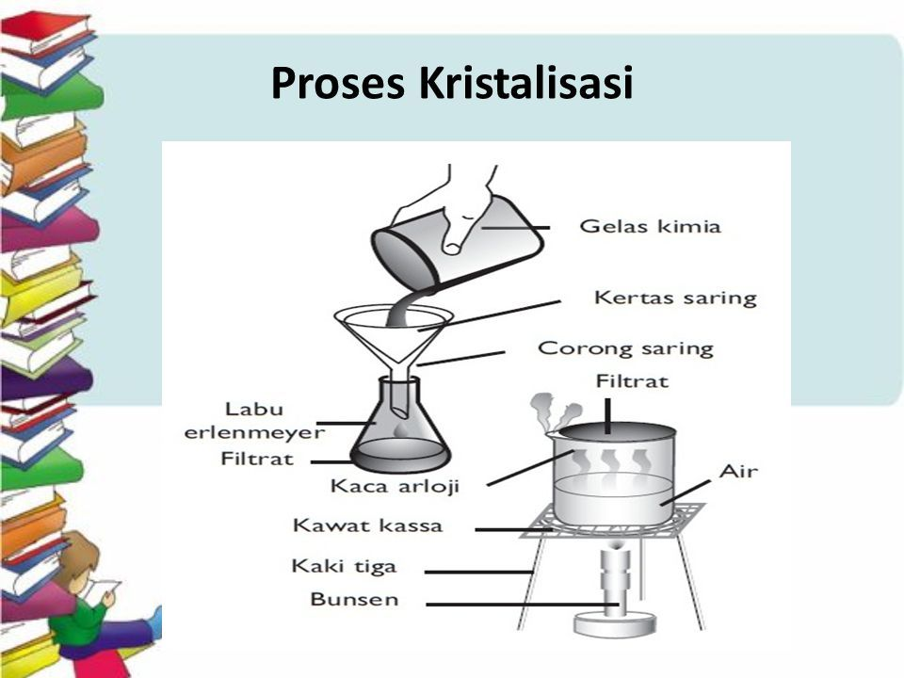
Kristalisasi
Kristalisasi : metode pemisahan untuk memperoleh zat padat yang terlarut dalam suatu larutan.
filtrat
Dasar metode ini : kelarutan bahan dalam suatu pelarut dan perbedaan titik beku.
Sumber gambar :
https://slideplayer.info/slide/16903567/

Slide 7
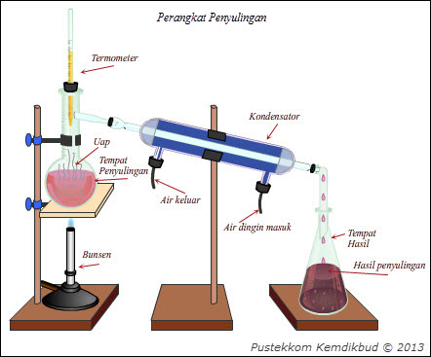
Dasar pemisahan : perbedaan titik didih.
Destilasi
Destilasi :
Metode pemisahan untuk memperoleh suatu bahan yang berwujud cair yang terkotori oleh zat padat atau bahan lain yang titik didihnya berbeda.

Slide 8
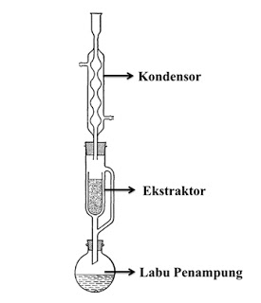
Ekstraksi
Ekstraksi :
metode pemisahan dengan melarutkan bahan campuran dalam pelarut yang sesuai.
Dasar pemisahan ini :
kelarutan dalam pelarut tertentu

Slide 9
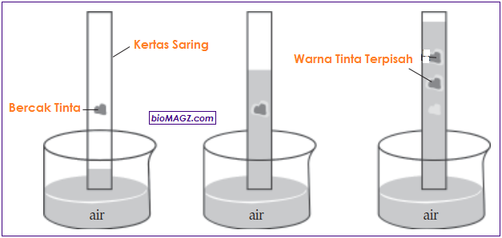
Kromatografi
Kromatografi :
Cara pemisahan berdasarkan perbedaan kerapatan zat-zat yang bergerak bersamaan dengan pelarutnya pada permukaan suatu benda penyerap.
Dasar pemisahan metode :
kelarutan dalam pelarut tertentu, daya absorbsi oleh penyerap, dan volatil (daya penguapan).
Sumber gambar :
http://www.biomagz.com/2019/01/pengertian-kromatografi-contoh-gambar-fungsi.html

Slide 10
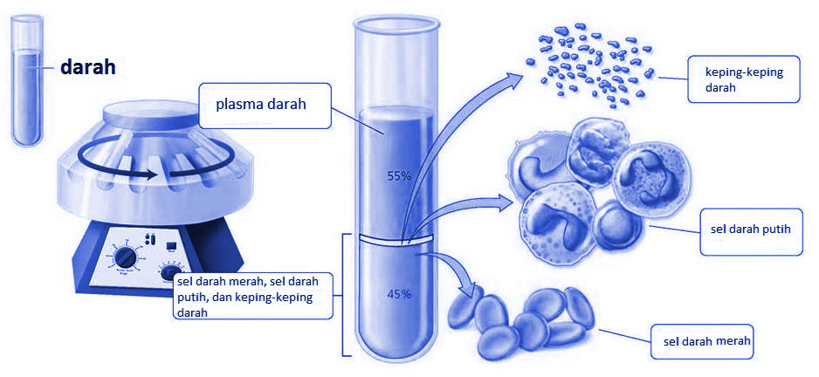
Sentrifugasi
Sentrifugasi :
Teknik pemisahan campuran yang dilakukan dengan memanfaatkan gaya sentripetal
Dasar pemisahan metode : Pemutaran objek secara horizontal pada jarak tertentu
Sumber gambar : https://rumus.co.id/pemisahan-campuran/

Slide 11
2. Analisis Kualitatif Kation

Slide 12
Analisis Kualitatif Anion & Kation berdasarkan :
Sifat Fisika : yang dapat diamati langsung
Warna
Bau dan Rasa
Rupa
Sifat Kimia : berdasarkan reaksi-reaksi kimia
Reaksi pengendapan
Reaksi Redoks
Reaksi Asam Basa
Reaksi Pembentukan Kompleks
Kesetimbangan Reaksi Kimia

Slide 13
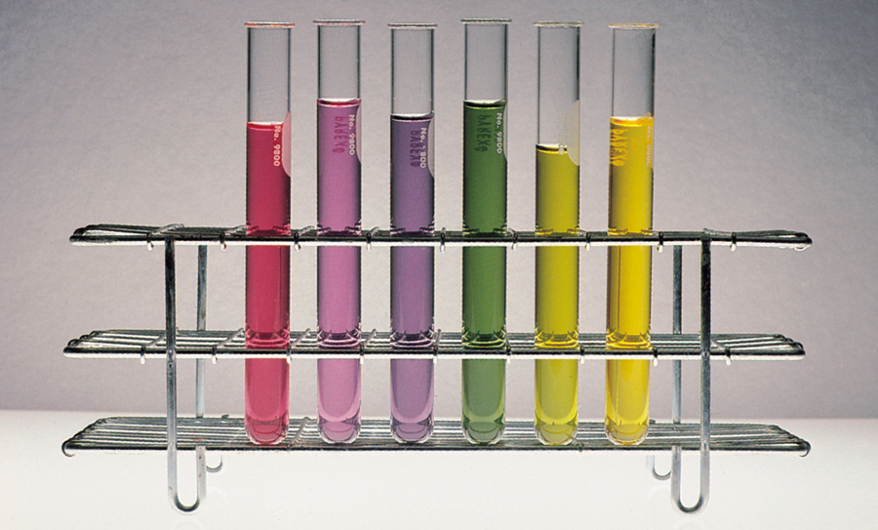
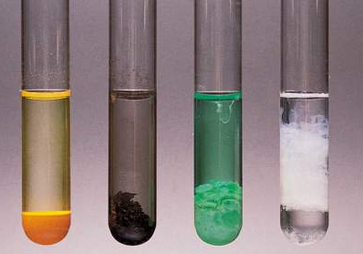
S i f a t F i s i k a
Warna Larutan
Warna Endapan

Slide 14
S i f a t F i s i k a
Bau
Rupa
Asam Asetat :
bau khas cuka / scorpion
Senyawa-senyawa Ester : Bau khas pada buah-buahan seperti pisang, apel, jeruk, salak
Hidrogen Sulfida :
Bau khas belerang / sampah
K₂CrO₄ :
Butiran berwarna Kuning
K₂CrO₇ :
Butiran berwarna Merah Bata
FeSO₄ :
Butiran berwarna putih kehijauan

Slide 15
R e a k s i k I m I a
Reaksi Pengendapan
Ksp
K_{sp} adalah konstanta hasilkali kelarutan
MgF₂ (s) Mg²⁺ (aq) + 2F⁻ (aq)
K_{sp} = [Mg²⁺][F⁻]²
Ag₂CO₃ (s) 2Ag⁺ (aq) + CO₃²⁻ (aq)
K_{sp} = [Ag⁺]²[CO₃²⁻]
Ca₃(PO₄)₂ (s) 3Ca²⁺ (aq) + 2PO₄³⁻ (aq)
K_{sp} = [Ca²⁺]³[PO₃³⁻]²
Pelarutan suatu padatan ionik ke dalam larutan berair:
Q < K_{sp}
Larutan tak jenuh
Tidak ada endapan
Q = K_{sp}
Larutan jenuh
Q > K_{sp}
Larutan lewat jenuh
Endapan akan terbentuk

Slide 16
R e a k s i k I m I a
Ksp
Q < K_{sp}
Q = K_{sp}
Q > K_{sp}

Slide 17
R e a k s i k I m I a
Reaksi Redoks
Reaksi Asam Basa
Reaksi Pembentukan Kompleks
Kesetimbangan Kimia

Slide 18
Golongan Anion
Golongan
Nama Golongan
Jenis Ion
I
Golongan Sulfat
SO₃⁻² SO₄⁻² CO₃⁻² CrO₄⁻² BO₃⁻³ AsO₄⁻³ AsO₃⁻³ PO₄⁻³
II
Golongan Halida
Cl⁻ Br⁻ I⁻ S⁻²
III
Golongan Nitrat
NO₃⁻ NO₂⁻ CH₃COOH⁻

Slide 19
Golongan Kation
Acidify to pH 0.5; add H₂S
Add NH₃/NH₄⁺ buffer(pH 8)
Add (NH₄)₂HPO₄
Add
6M HCl
Centrifuge
Centrifuge
Centrifuge
Centrifuge
Copyright © The McGraw-Hill Companies, Inc. Permission required for reproduction or display.

Slide 20
Apa itu Analisis Kualitatif?
Analisa kualitatif merupakan suatu proses dalam mendeteksi keberadaan suatu unsur kimia dalam cuplikan yang tidak diketahui. Analisa kualitatif merupakan salah satu cara yang paling efektif untuk mempelajari kimia dan unsur-unsur serta ion-ionnya dalam larutan.

Slide 21
Dalam metode analisis kualitatif kita menggunakan beberapa pereaksi diantaranya pereaksi golongan dan pereaksi spesifik, kedua pereaksi ini dilakukan untuk mengetahui jenis anion / kation suatu larutan.Regensia golongan yang dipakai untuk klasifikasi kation yang paling umum adalah asam klorida, hidrogen sulfida, ammonium sulfida, dan amonium karbonat.

Slide 22
Berdasarkan Apakah Klasifikasi Itu?
Klasifikasi ini didasarkan atas apakah suatu kation bereaksi dengan reagensia-reagensia ini dengan membentuk endapan atau tidak. Sedangkan metode yang digunakan dalam anion tidak sesistematik kation. Namun skema yang digunakan bukanlah skema yang kaku, karena anion termasuk dalam lebih dari satu golongan.

Slide 23
Didalam kation ada beberapa golongan yang memiliki ciri khas tertentu diantaranya :

Slide 24
1. Golongan I : Kation golongan ini membentuk endapan dengan asam klorida encer. Ion golongan ini adalah Pb, Ag, Hg.

Slide 25
Reaksinya adalah :
Ag+
1. Ag+ + HCL → AgCL ↓ putih + H-
2. 2Ag+ + 2 NaOH → 2AgOH + 2Na+ ↓ coklat
3. 2Ag+ + 2NH4 OH → 2 AgOH → NH+
Pb2+
1. Pb2+ + 2NaOH → Pb(OH)2 ↓ putih + 2 Na+
Pb(OH)2 + 2NaOH → Na2Pb(OH)4
2. Pb2+ +2 NH4OH → Pb(OH)2 ↓ putih + 2 NH4+
3. Pb2+ + 2KI → PbI2

Slide 26
2. Golongan II : Kation golongan ini bereaksi dengan asam klorida, tetapi membentuk endapan dengan hidrogen sulfida dalam suasana asam mineral encer. Ion golongan ini adalah Hg, Bi, Cu, cd, As, Sb, Sn.

Slide 27
Reaksinya adalah :
Hg2+
1. Hg2+ + 2KI → HgI2 ↓ merah + 2k+
HgI2 +2 KI → K2 HgI2
2. Hg2+ + 2 NaOH → Hg(OH)2 ↓ kuning +2 Na+
3. Hg2+ +2 NH4OH →Hg(OH)2 ↓ putih + 2NH4+
4. Hg2+ + 2CUSO4 → Hg(SO4 )2 + 2 CU2+
CU2+
1. CU2+ + 2KI → CUI2 + 2K+
2. CU2+ + 2 NaOH → CU(OH)2 ↓ biru + 2nA+
3. CU2+ + 2NH4 OH → CU (OH)2 ↓biru + 2NH
Cd2+
1. Cd2+ + KI →
2. Cd2+ + 2NaOH → Cd(OH)2 + 2 Na+
Cd(OH)2 + NaOH → Cd(OH04 ↓ putih
3. Cd2+ + 2 NH4OH → Cd(OH)2 + 2 NH+

Slide 28
3. Golongan III : Kation golongan ini tidak bereaksi dengan asam klorida encer, ataupun dengan hidrogen sulfida dalam suasana asam mineral encer. Namun kation ini membentuk endapan dengan ammonium sulfida dalam suasana netral / amoniakal. Kation golongan ini Co, Fe, Al, Cr, Co, Mn, Zn.

Slide 29
Reaksinya adalah :
Golongan III A
Fe2+
1. Fe2+ + 2NaOH → Fe(OH)2 ↓ hijau kotor + 2Na+
2. Fe2+ + 2NH4OH → Fe(OH)2 ↓ hijau kotor + 2NH4+
3. Fe2+ + 2K4Fe(CN)6 → K4 {Fe(CN)6} ↓ biru + 4k+
4. Fe2+ + KSCN → Fe(SCN)2 + 2K+
Fe3+
1. Fe3+ + 3 NaOH → Fe(OH)3 ↓ kuning + 3Na+
2. Fe3+ + 3 NH4 OH → Fe(OH)3 ↓ Kuning + 3NH4+
3. Fe3+ + 3K4Fe(CN)6}2 → K4{Fe(CN)6}2 ↓ biru +3k+
4. Fe3+ + 3KCNS → Fe(SCN)3 + 3K+
Al3+
1. Al3+ + 3NaOH → Al(OH)3 ↓ putih + 3Na+
2. Al3+ + 3NH4OH → Al(OH)3 ↓ putih + 3NH4+
3. Al3+ + KSCN →

Slide 30
Golongan III B
Zn2-
1. Zn2- + NaOH → Zn(OH)2 ↓ putih + 2Na+
2. Zn2- + Na2CO3 → ZN(CO3)2 ↓ putih + 2Na+
3. Zn2- + K4Fe(CN )6 → Zn4{Fe(CN)6}2 tetap + 8k+
Ni2+
1. Ni2+ + 2NaOH → Ni(OH)2 ↓ hijau + 2Na+
2. Ni2+ + NH4OH → Ni(OH)2 ↓ hijau + 2NH4+
3. Ni2+ + 2Na2CO3 → Ni(CO3)2 ↓ hijau muda + 2Na
4. Ni2+ + K4Fe(CN)6 → Ni4{Fe(CN)6}2 tetap + 8k+
CO2-
1. CO2- + NH4OH → CO(OH)2 ↓ hijau + 2NH4
2. CO2- + 2NaOH → CO9OH)2 ↓ biru + 2Na+
3. CO2- + K4Fe(CN)6 → CO4{Fe(CN)6}2 tetap + 8k+
4. CO2- + 2Na2CO3 → CO(CO3)2 ↓ hijau muda + 2Na

Slide 31
4. Golongan IV : Kation golongan ini bereaksi dengan golongan I, II, III. Kation ini membentuk endapan dengan ammonium karbonat dengan adanya ammonium klorida, dalam suasana netral atau sedikit asam. Ion golongan ini adalah Ba, Ca, Sr.

Slide 32
Tes Nyala

Slide 33
Reaksinya adalah :
Ba2-
1. Ba2- + k2 CrO4 → BaCrO4 ↓ kuning
2. Ba2- + Na2CO3 → BaCO3 ↓ putih
Uji nyala
Ba → kuning kehijaun
Ca2+
1. Ca2+ + K2CrO4 → CaCrO4 Lart. Kuning +2K+
2. Ca2+ + Na2 CO3 → CaCO3 + 2Na+
Untuk uji nyala
Ca → merah kekuningan.
Sr2+
1. Sr2+ + K2CrO4 → SrCrO4 Lart. Kuning + 2K
2. Sr2+ + Na2CO3 → SrCO3 + 2Na+
Untuk uji nyala
Sr → merah karmin

Slide 34
5. Golongan V : Kation-kation yang umum, yang tidak bereaksi dengan regensia-regensia golongan sebelumnya, merupakan golongan kation yang terakhir. Kation golongan ini meliputi : Mg, K, NH4+.

Slide 35
Reaksinya adalah :
Mg2+
1. Mg2+ + 2 NaOH → Mg(OH)2 putih + 2Na+
2. Mg2+ + 2 NH4OH → Mg(OH)2 tetap + 2NH4+
3. Mg2+ + Na3CO(NO2)6 → Mg3{CO(NO2)6} Lart. Merah darah + 3Na

Slide 36
TERIMAKASIH...

